Slide 1
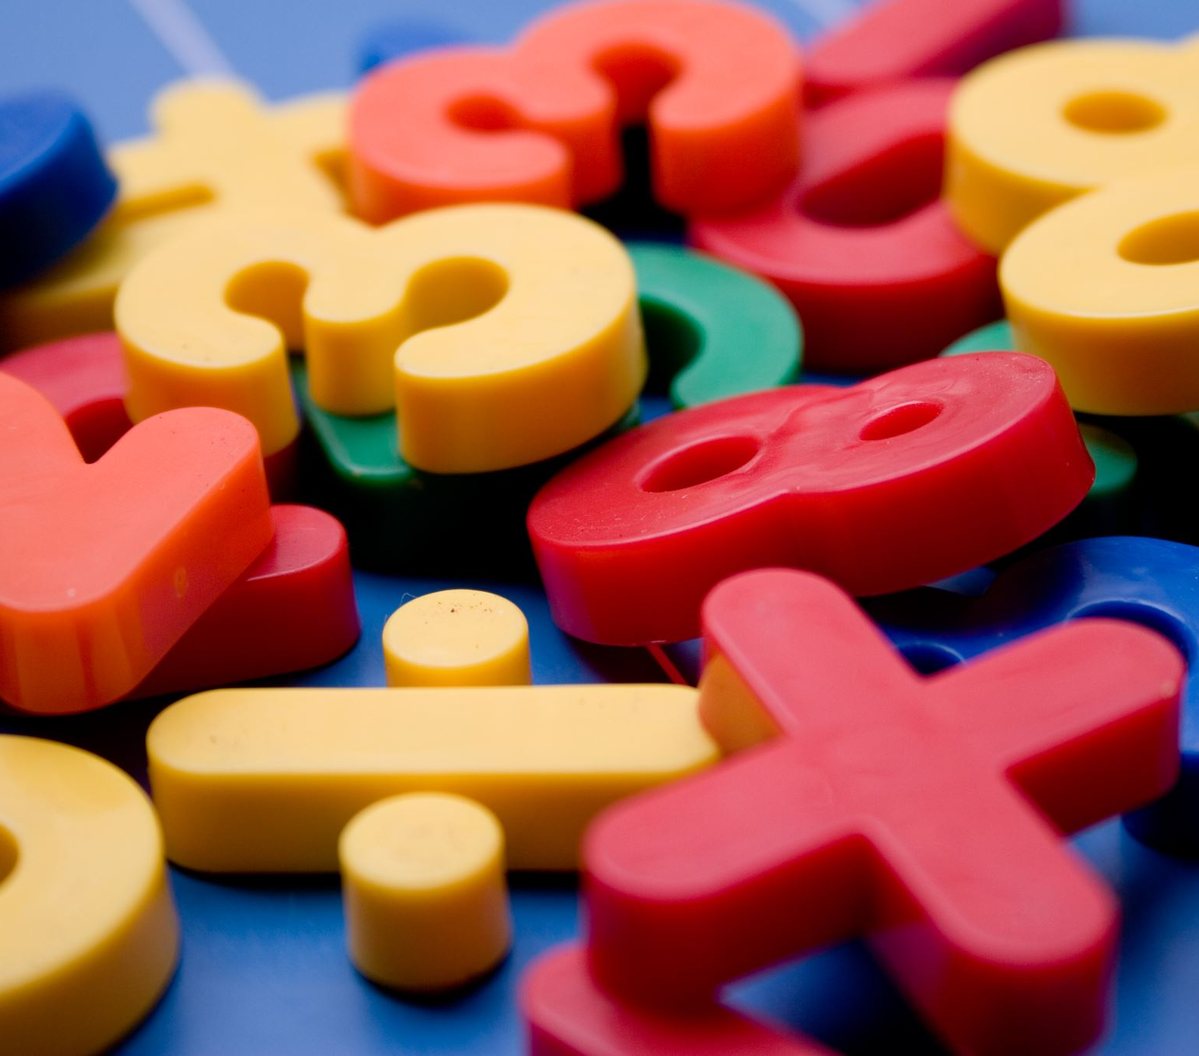
Liczba PI

Slide 2
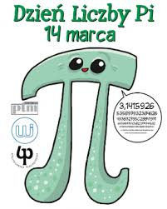
Kiedy świętujemy dzień liczby PI
Datę 14 marca w notacji amerykańskiej zapisuje się jako 3.14, co kojarzy się z przybliżeniem liczby pi. Wiele amerykańskich szkół obchodzi wtedy święto matematyki tzw. Pi Day. Od 1988 roku jest to oficjalne święto w San Francisco, uznane zostało też uchwałą Izby Reprezentantów amerykańskiego Kongresu. Warto przypomnieć, że dzień ten jest jednocześnie rocznicą urodzin Wacława Sierpińskiego i Alberta Einsteina.

Slide 3
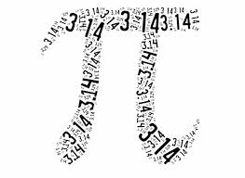
Co to jest liczba PI ?
Liczba π to stosunek długości okręgu do długości jego średnicy, jest wielkością stałą i wynosi w przybliżeniu 3,1415... Ale dlaczego w przybliżeniu? Dziś jesteśmy w stanie obliczyć wartość pi do milionów miejsc po przecinku. Rodzi się pytanie: jakiego rodzaju to liczba? Wiemy, że jest bardzo bliska 227≈3,14, ale nie ma tu równości. Bliższa jest wartości 355113≈3,1415929203..., ale nawet ta liczba nie określa dokładnej wartości.

Slide 4

Jak obliczono PI ?
Liczba π (długość jednostkowego półokręgu lub pole jednostkowego koła) interesowała matematyków od dawna. Już w III wieku p.n.e. Archimedes oszacował jej wartość z dokładnością do 0.002, przybliżając obwód koła z góry i z dołu obwodami wpisanego weń i opisanego na nim 96-kąta foremnego. Jest on również wynalazcą słynnego wymiernego przybliżenia liczby π jako 22/7, co daje lepszą dokładność niż poprzednie przybliżenie i jest nie tylko najlepszym wśród ułamków o mianowniku nie większym od 7, ale wśród wszystkich dat rocznych w polskiej notacji (i rzecz jasna lepszym niż 3,14). To za sprawą tego właśnie przybliżenia liczba π nazywana była liczbą Archimedesa.

Slide 5
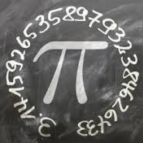
Ciekawostki
Czy jest możliwe, żeby liczba pi była równa pewnemu ułamkowi tym samym należącą do zbioru liczb wymiernych? Odpowiedź brzmi: nie, jak pokazał Johann Lambert w 1761 roku. Lambert udowodnił, że π nie jest pierwiastkiem kwadratowym żadnego ułamka. Ostatecznie w roku 1882 niemiecki matematyk Ferdinand Lindemann rozstrzygnął podstawowy problem dotyczący liczby i wykazał, że π jest liczbą przestępną czyli taką, która nie jest pierwiastkiem żadnego wielomianu o współczynnikach całkowitych.

Slide 6
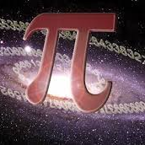
Ciekawostki
Liczba π, czyli liczba pi, zwana także ludolfiną to stała matematyczna, która ma zastosowanie w wielu działaniach zarówno w matematyce, jak i fizyce. Definiowana jest jako stosunek obwodu koła do długości średnicy. Znajduje się ona również w geometrii euklidesowej we wzorze na objętość kuli i pole koła. We współczesnej analizie matematycznej, istnieje wiele metod na wyliczenie jej przybliżenia z dowolną dokładnością. Jeśli chciałbyś dowiedzieć się czegoś więcej o tej niezwykłej liczbie, to koniecznie zapoznaj się z najbardziej interesującymi ciekawostkami na temat liczby π.

Slide 7
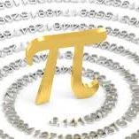
Ciekawostki
Liczba π jest liczbą niewymierną, co oznacza, że nie można jej przedstawić jako iloraz dwóch całkowitych liczb.
Liczba π miała już swoje zastosowanie w starożytności, kiedy podczas zajęć praktycznych, takich jak: rolnictwo, budownictwo, ludzie zauważyli, że stosunek obwodu koła do jego średnicy jest stałą wartością.

Slide 8
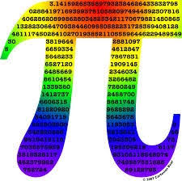
Ciekawostka
Rekord Guinnesa w zapamiętywaniu ilości cyfr po przecinku, składających się na liczbę π, pobił 60 – letni Japończyk, zapamiętując aż 100. 000 liczb. Pokonał tym samym swój rekord z roku 1995, podczas którego zapamiętał 83. 432 liczb po przecinku. Na ten wyczyn potrzebował on 16 godzin. Co dwie godziny mógł zrobić sobie przerwę na skorzystanie z toalety i spożycie kulek ryżowych.

Slide 9

Koniec
Prezentacje przygotowała Nikola Gniecka
Źródła
- wikipedia wolna encyklopedia
-matfiz24.pl
-www.math.edu.pl

